Slide 1

University Physics
Xi’an Jiaotong University
Oct. 27, 2022
Yosemite National Park

Slide 2
回顾：偏振片的起偏和检偏 马吕斯定律
偏振化方向
•
•
•
•
•
•
消光
马吕斯定律
2/33

Slide 3
共轴放置，用强度为
例：将两块理想的偏振片
自然光
和强度为
的平面偏振光同时垂直入射到
上，从
透
射之后，又入射到
上。
设平面偏振光与
成
角
求：将
以光线为轴转动一周，该系统透射光强的变化？
解：
自然光与线偏振光通过第一块偏振片的光强为：
设某时刻P₁、P₂间的夹角为 θ
—— 消光位置
3/24

Slide 4
§14.12 反射和折射产生的偏振 布儒斯特定律
一. 反射和折射产生的偏振
实验现象：反射光中，偏振方向垂直入射面的振动比平行的振动强；折射光束中，平行入射面的振动比垂直的振动强
自然光界面反射和折射后产生部分偏振光
二. 布儒斯特定律 (1815年英国物理学家布儒斯特)
当i + γ = 90º 时，反射光为线偏振光（振动方向垂直于入射面）
ib — 布儒斯特角或起偏角
线偏振光
介质2对介质1的相对折射率
4/24

Slide 5


例： n1 =1.00 (空气)， n2 =1.50 (玻璃)
空气
玻璃
玻璃
空气
玻璃片堆起偏和检偏
自然光
玻璃片堆
线偏振光
5/24

Slide 6
例
画出相应的反射光，折射光
的方向及偏振态
6/24

Slide 7
例
将一块介质板放在水中，板面与水平面之间的夹角为 θ，
水的折射率 1.33，空气折射率 1.00，介质板折射率 1.68
求
欲使从水面和介质板表面反射的光均为线偏振光，介质
板板面与水平面之间的夹角 θ
解
i₁ 和 i₂ 都为布儒斯特角时， 两反射光均为线偏振光
由布儒斯特定律
A
B
C
7/24
Notes:
7

Slide 8
在三角形ABC中
A
B
C
8/24
Notes:
8

Slide 9
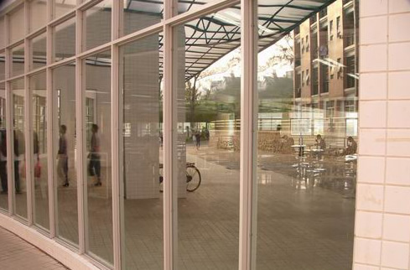
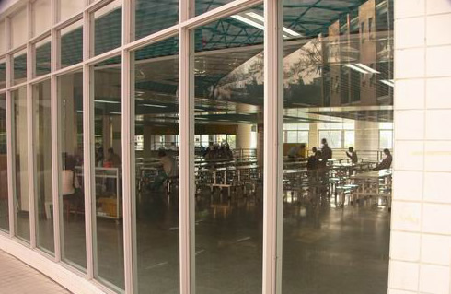
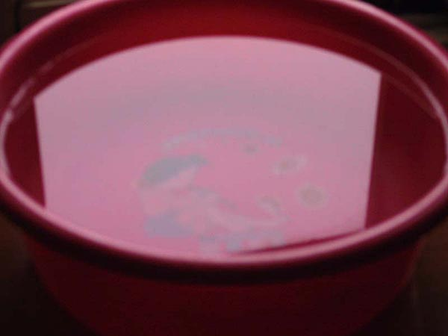
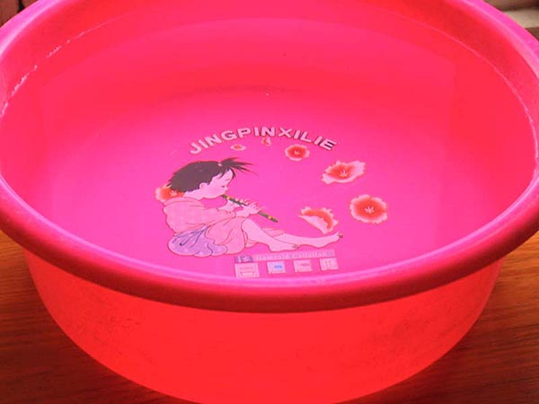
偏振片的应用（单反相机的偏振镜：滤去反射光）
9/24
未使用
使用

Slide 10
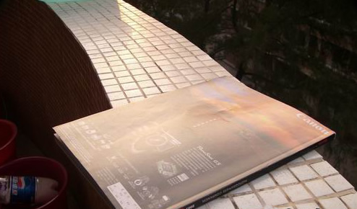
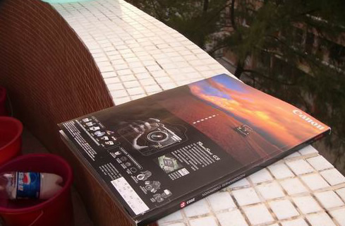
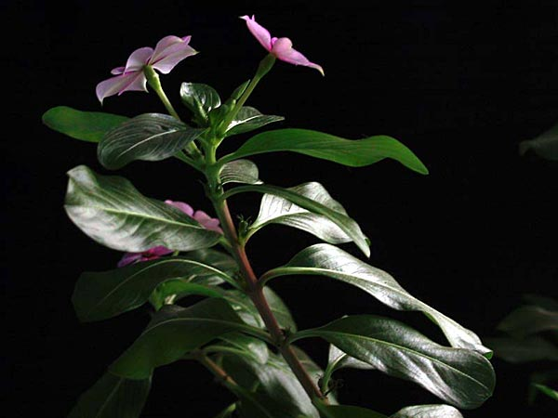
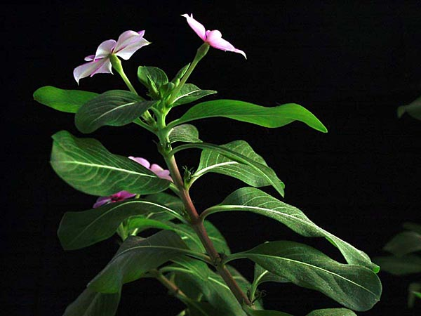
未使用 使用
10/24

Slide 11
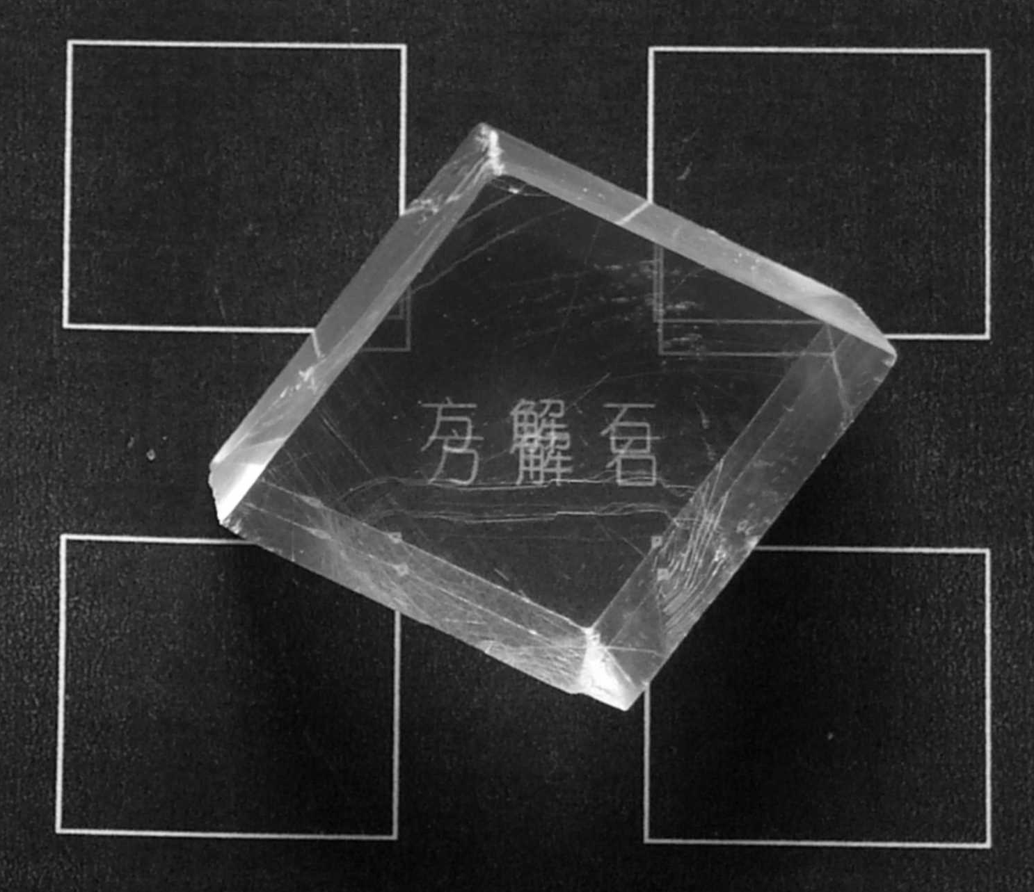
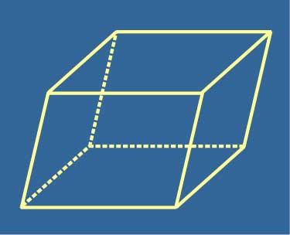
§14.13 晶体的双折射现象
一. 双折射现象
1.双折射
方解石
双折射现象：一束入射光经各向异性的介质折射后分成两束光的现象
11/33

Slide 12
2. 寻常光和非寻常光
各向异性介质
e 光
e 光
o 光
o 光
两折射光线中有一条始终在入射面内，并且折射角的正弦与入射角正弦之比等于常数，遵循折射定律，称为寻常光，简称 o 光 (ordinary light)
另一束折射光一般不在入射面内， 不遵循折射定律， 即
称为非常光，简称 e 光 (extraordinary light)
12/33

Slide 13
双折射会映射出双像：
方解石晶体
双
折射现
CaCO
折射现
象
3
纸面
13/33

Slide 14
当方解石晶体旋转时，
o 光的像不动，
e 光的像围绕 o 光的像旋转。
e 光的像
纸面
方解石
晶体
双
折
射
光
光
o 光的像
14/33

Slide 15
继续旋转方解石晶体：
纸面
方解石
晶体
双
折
射
光
光
15/33

Slide 16
继续旋转方解石晶体：
纸面
方解石
晶体
双
折
射
光
光
16/33

Slide 17
继续旋转方解石晶体：
纸面
方解石
晶体
双
折
射
光
光
17/33

Slide 18
继续旋转方解石晶体：
纸面
方解石
晶体
双
折
射
光
光
18/33

Slide 19
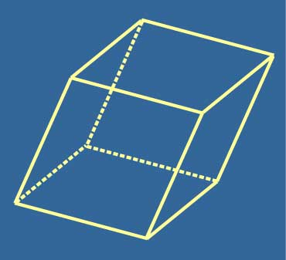
3. 晶体的光轴
当光在晶体内沿某个或某些特殊方向传播时不发生双折射，该方向称为晶体的光轴。
如：方解石晶体( CaCO₃ 冰洲石 )
注意：光轴是一特殊的方向，凡平行于此方向的直线均为光轴
光轴
102º
单轴晶体：只有一个光轴方向的晶体
78º
78º
双轴晶体: 有两个光轴方向的晶体
102º
4. 主平面（描述折射光的偏振性）
晶体中光的传播方向与晶体光轴构成的平面
o 光与光轴构成的平面叫 o 光主平面
e 光与光轴构成的平面叫 e 光主平面
19/33
Notes:
19

Slide 20
·
·
e 光的主平面
o 光的主平面
o光
e光
光轴
光轴
实验：o 光和 e 光是光矢量振动方向不同的线偏振光
o 光的光矢量振动方向与 o 光主平面垂直，总是与光轴垂直
e 光的光矢量在 e 光主平面内，与光轴的夹角随传播方向而改变
光轴
e光
o光
说明
若光轴在入射面内时，o 光主平面和e 光主平面重合，此时 o 光振动和 e 光振动相互垂直
严格讲，o 光和 e 光只是相对于晶体而言；
为了表述简单，o 光从晶体出摄后仍记为 o 光，e 光从晶体出摄后仍记为 e 光。
20/33
Notes:
20

Slide 21
5. 正晶体、负晶体
o 光:
( o 光主折射率)
e 光:
( e 光主折射率)
光轴
e 光沿不同方向的传播速率不相同，其子波波面是以光轴为轴的旋转椭球面
o 光沿不同方向的传播速率相同，其子波波面是球面
光轴
o光与e光在光轴方向速率相同，在光轴处球面与椭球相切
光轴
光轴
正晶体:
负晶体:
21/33
Notes:
21

Slide 22
二. 单轴晶体中的双折射 ( 惠更斯作图法 o 光和 e 光 )
1. 自然光斜入射负晶体（光轴在入射面内）
①
②
光轴
o光
e光
2. 自然光垂直入射负晶体（光轴在入射面内）
光轴
o光
e光
22/33

Slide 23
3. 自然光垂直入射负晶体（光轴平行于晶体表面）
o 光和 e 光传播方向相同，但传播速度不同；晶体出射后，二者产生相位差，这种情况仍属于双折射。
23/33

Slide 24
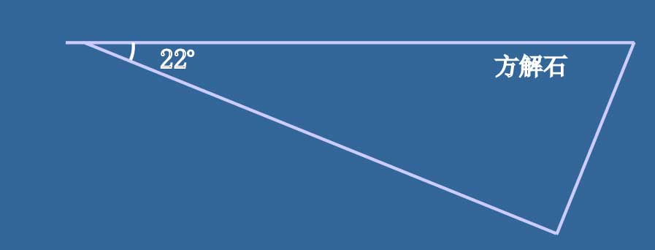
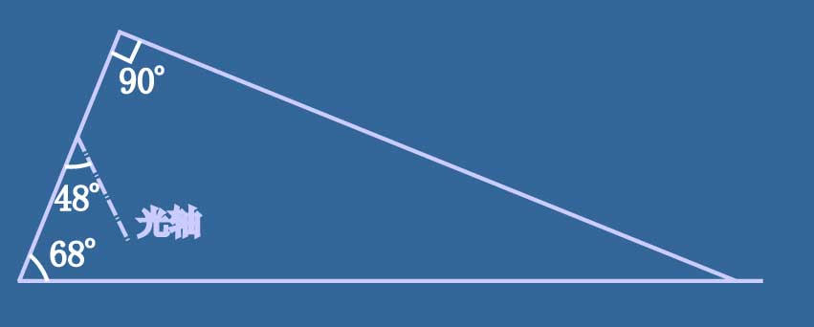
三. 晶体偏振器（利用晶体产生偏振光）
利用晶体双折射性质制成一些棱镜或者器件，可以从自然光中获得高质量的线偏振光。
1. 尼科耳棱镜
e
o
光轴
加拿大树胶
出射光是一束振动方向在纸面内的线偏振光
24/33
Notes:
24

Slide 25
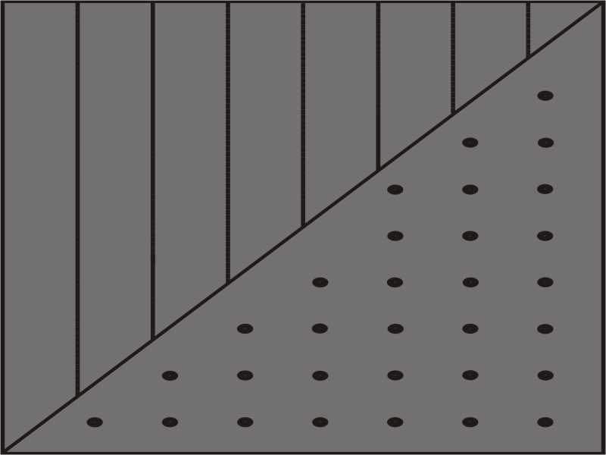
2. 渥拉斯顿棱镜
棱镜Ⅰ
棱镜Ⅱ
e光
o光
o光
e光
负晶体
Ⅰ
o
两块光轴互相垂直的直角方解石棱镜
e
Ⅱ
出射光是两束相互分开的、振动方向相互垂直的线偏振光
这两种棱镜得到的偏振光质量非常好，但棱镜本身价格很高，因而使用较少
25/33
Notes:
25

Slide 26
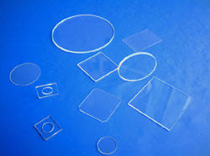
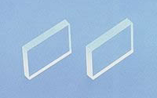
3. 波晶片（简称波片）
具有双折射性质的晶体片，由单轴晶体上切割下来的等厚薄片，其光轴与晶体表面平行
波晶片
波晶片
自然光垂直入射波晶片后，o 光和 e 光的传播速度不同，产生相位差。
波晶片
出射 o 光 e 光的相位差：
26/33
Notes:
26

Slide 27
波晶片分类：
波片
半波片
全波片
注意：确定的波晶片是针对某一特定波长而言的
27/33
Notes:
27

